Slide 1
Сборник эссе
«люди и их чувства»
Люди и их чувства

Slide 2
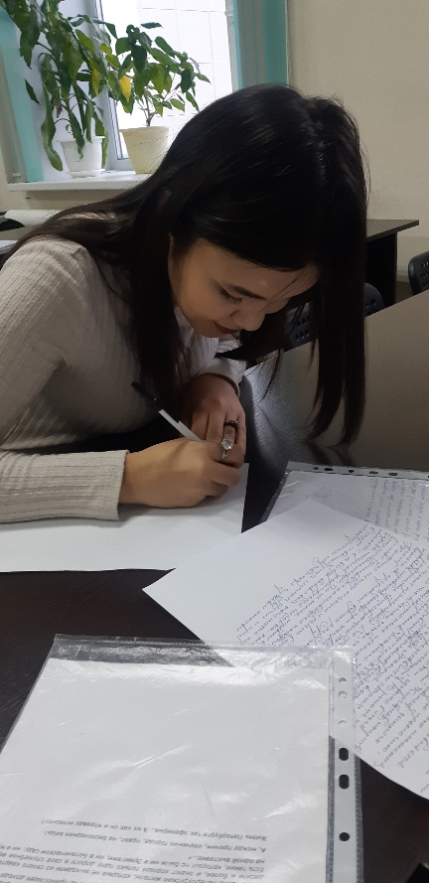
Чувства людей

Slide 3
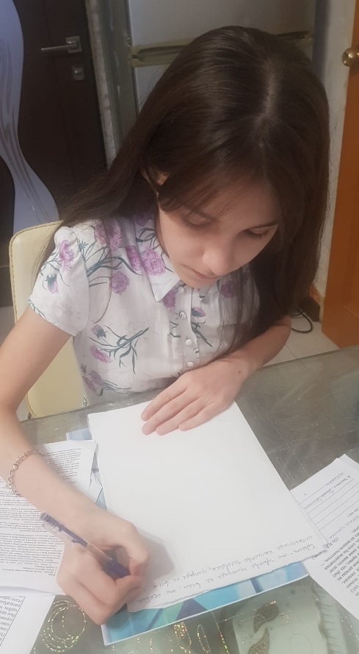

Slide 4
Люди и их чувства
Каждый человек хоть раз в жизни испытывал чувство тревоги, волнения, чувство огромной радости или печали бесконечной…
Способность чувствовать – это главное богатство. Способность чувствовать – это целое искусство.
Чувства – это переживания, связанные с определенными событиями, людьми.
Чувства нам дают проживать интересную жизнь. С ними надо умело обращаться, важно из некоторых чувств правильно выходить, с яркими позитивными чувствами оставаться надолго, научиться ими делиться с окружающими людьми.

Slide 5
Апатия.
У всех людей есть свои радости и невзгоды, что-то может порадовать человека, а что-то обидеть или напугать. Каждый переживает разные ситуации, от малых до масштабных проблем или поблажек. От таких ситуаций и событий человек наполняется разными чувствами, эмоциями. Это и делает человека, человеком.
Но есть те, кто родился в свалке проблем, страха и ненависти. С каждым днем все хуже и хуже. Дни наполнены невесомой болью, страхом и страданиями. Такие люди долго не живут, сдаются, перестают дальше жить и терпеть. Ужасная учесть выжимает все соки жизни человека, терпеть это признак силы воли, но и она не бесконечна.
Может хуже не станет, но это ошибка. Человек переживший все это, прошел через слезы и боль, перестает чувствовать все это. С каждым днем боль утихает, проблемы не такие уж и страшные, они есть, но человеку постигший боль, страдания не обращает на это внимания. Ему все равно, это не имеет никакого значения для него. Ему плевать. Такому человеку не страшна смерть, не нужна цел в жизни, который мог бы добиться. Отношения, развлечение, не важно что это будет, это ничего ему не даст. Ни радости, ни грусти, даже боль чужда таким людям. Им плевать. У них нет чувств, они пусты, мертвы внутри. Это и есть Апатия.
Александр, 17 лет

Slide 6
Сомнение.
Хотелось бы поговорить о чувстве сомнение. Сомневаясь мы часто губим своим таланты, становимся напряженными, загоняем себя в рамки и зачастую чувство сомнения сложно побороть. Каждый когда либо в жизни сомневался, поступил не правильно, а потом долго мучился из-за того что поступил не так, как ему хотелось. Мое личное мнение: не нужно сомневаться, нужно быть уверенным в себе, так как мы живем один раз и смысл сомневаться отсутствует. Сколько бы могло появится великих ученых, поэтов, художников и сколько бы желаний и мечт могли исполнится. Но мы все сомневаемся и в этом мы категоречески заблуждаемся. Конечно хотелось бы чтобы все люди были в себе уверенными, ног это невозможно. Человечество всегда будут мучать сомнения и это неизбежно.
Сомнение это психологическое напряжение. Само понятие сомнений заключается в том что это психическое состояние или состояние ума, в котором возникает воздержание от окончательно определенного суждения, из-за неспособности сознания сделать дискретный однозначный вывод. Если ум не может обнаружить причин, аргументов, которые бы позволили ему прийти к однозначному решению относительно правильности или ошибочности своего мнения, тогда сомнение является отрицательным. Если же разум выявил причины то сомнение считается позитивным.
Все же взвесив все за и против, я считаю что сомнения имеют место быть, но люди должны быть уверенней в себе и меньше сомневаться в своих словах или действиях.
Максим, 16 лет

Slide 7
Доброта
Это слово было всегда. Само слово несет что-то теплое, объединяющее всех. Люди всегда спорят, каким должно быть добро, нужна ли доброта в жизни, говорят о ее полезности и вреде. Некоторые любят ныть о том, что не хватает в жизни доброты, жалуются на окружающих, «злых и вредных». Со словом «добро» я связываю абсолютно все. Сидят и слушают учителя на уроках – это добро. Готовят свои выступления, высказывают ученики свои эмоции – это добро, улыбнулись друг другу, пожелали хорошего дня – это добро. Человек добрый чувствует себя, чувствует людей. Делать добро другим – это черта, это особенность наших людей. Желание помочь другим сохранилось в нас еще от далеких предков.
Максим Горький, переживший тяжелое детство, писал, что человек, делающий добро, всегда чувствует себя счастливым. Неужели мы не желаем быть счастливыми? Сегодня принято говорить, что вокруг много черствых, безразличных к чужой беде людей, что каждый занят собой, что нет того душевного общения между людьми. Сегодня мы жалуемся на то, что катастрофически не хватает времени сходить к другу в гости, навестить плохо чувствующего себя родственника. Люди, стремясь к собственному обогащению, комфорту во всем, забывают о том, что рядом с ними есть и те, кому нужны помощь, внимание близких. Жить надо сегодня, любить надо сейчас, делать добро надо всегда.
Люди, не забывайте позвонить своим родным, навестить близких, спешите делиться добром, дарите радость окружающим.
Эльвира Индирбаева

Slide 8
добро
Я считаю, что добро – это все то, что можно назвать хорошим, это то, что приносит благо. В то же время добро – это что-то разное для каждого человека. Думаю, можно сказать, что все хорошее – добро, но не все добро – хорошее. Иногда, когда хочешь сделать что-то хорошее другому человеку, можно только ненароком навредить ему.
По моему мнению, доброта – одно из самых важных качеств в человеке, но во всем следует знать меру, даже в добре. Делать добро другим тоже надо уметь. Хочу привести пример доброго поступка из литературного произведения «Уроки французского». Лидия Михайловна, учительница французского языка, узнав, что один из ее учеников вынужден ходить голодным, что ему не хватает возможности нормально питаться, совершает добрый поступок, который в корне изменит ее собственную жизнь. Ей самой пришлось уволиться из школы, чтобы мальчик смог получить достойное образование. Мы все знаем, что Валентин Распутин написал о себе.
Таких людей, как Лидия Михайловна, на мой взгляд, всегда хватает в жизни. Такие люди молча творят добро, делятся душевным теплом, ничего не ждут взамен. Раз такие добрые люди есть, значит, есть надежда на то, что мир наш станет еще лучше. Мне не хочется верить в то, что сегодняшний день слишком жесток, несправедлив. Я желаю всем людям радости в дом, тепла в отношениях, любви в жизни.
Дарья 6б класс

Slide 9
доброта
Понятие «доброта» очень обширное и широкое. Доброта – это бескорыстная помощь, это качество человека, которое он получает при рождении. Быть человеком, наделенным добротой, непросто. Это особая способность любить, верить в счастье, помогать окружающим, не задумываясь об ответной помощи, похвале. Мне кажется, все люди обладают этим качеством, у каждого есть много других положительных черт, способностей. Но при всем этом не каждый человек способен на добрые поступки, искреннюю помощь, приятные слова. Как сделать так, чтобы все вокруг понимали, что добротой следует делиться, что хорошие поступки делают жизнь краше?
Ольга 7 класс

Slide 10
доброта
Я человек очень добрый. Мне нравится делиться своим добром не только со своими родителями и друзьями. Я щедро дарю улыбки всем, часто попадаю в ситуации, когда на уроках кому-то требуется ручка, ластик, тетрадь. Всегда в моей сумке есть то, что необходимо однокласснику или однокласснице. Порой меня называют «скорой помощью». Изначально мне казалось, что это словосочетание – что-то нечто крайне серьезное, что от него несет опасностью, бедой. Теперь понимаю, в моем случае это словосочетание имеет одно доброе значение. Пусть это мелочь, но она приятна и мне самой. На доброте человеческой держится наш мир. Говорят, красота спасет мир. Я уверена, что в спасении мира нужна и доброта. Если каждый человек будет заботиться о других, бережно относиться к людям, не будет причинять горя никому, то мир уже станет светлее, уютнее.
Нам дарована сама жизнь. Мы сами решаем, каким нам быть, мы способны на большие перемены в жизни. Много примеров доброго отношения к окружающим мы видим в художественной литературе, жизни. Мы и должны брать пример с тех положительных героев, стараться быть похожими на них. Я уже в таком возрасте, когда несложно отличить зло от добра. Очень люблю читать, у меня много литературных героев. С удовольствием перечитываю «Маленького принца». Благодаря этому произведению понимаю, что родительский дом очень важен, что нельзя предавать родное место. Необязательно, чтобы дом у тебя был огромный и богатый, главное, это то уютное гнездо, куда хочется возвращаться.
Мне кажется, что в правильном добром мире взрослые всегда понимают своих детей. Взрослые должны понимать детей, считаться с их мнением. Экзюпери предупреждает нас о том, что мы в ответе за планету, за людей, которые нас окружают, что счастье рядом. Если любить место, где ты живешь, дарить любовь и добро своим близким, то и жить охота, и радоваться каждому мгновению.
Мария Березовская, 6в класс

Slide 11
Гордость
Что значит для меня гордость? Говорят, что гордость – слишком опасное явление, что она рушит многие отношения. Излишняя гордость ослепляет людей, убивает самое хорошее в них, но я горжусь, что достойно заканчиваю девятый класс.
Я горжусь, что родилась в этой стране, что живу в этом суровом северном городке. Я горжусь, когда школьный учитель при всех хвалит меня за ответ на вопрос. Мне раньше бывало неловко, я прятала глаза, когда слышала теплые слова в свой адрес, но сегодня я другой человек. Я хочу быть лучше, знать больше. Мне повезло, что у меня достойное окружение. Мне отрадно отметить, что мое желание на переменах вспомнить того или иного литературного героя, поделиться своими мыслями о нем всегда приветствовалось. Меня окружали ребята и девчата коллектива и спокойно слушали, делились мыслями. Охватывает меня чувство гордости за одноклассников, умеющих слушать других. Никто ни при каких обстоятельствах не перебивает другого, а если имеет желание поспорить, то для начала дослушает, затем скажет. В моем классе не тех, кто пытался бы ставить себя выше других. Я уверена, что из моих одноклассников вырастут достойные люди, что спустя десятилетия мы будем рады встрече друг с другом.
Все мы разные, но скромность, достоинство и честь должны быть в каждом человеке, стремящемся достойно прожить свою жизнь. Сегодня, когда позади остаются школьные годы, я наблюдаю в себе большие изменения. Я совсем другой человек. У меня другие взгляды на вещи, другой вкус, другой стиль.
Ирода, ученица 9б класса СШ № 15

Slide 12
Надежда
Надежда- это такое чувство человека, когда он верит в людей, в саму жизнь. Это чувство, которое помогает человеку не опускать руки и идти вперед. Надежда помогла мне в жизни. Когда мама тяжело заболела, ее пришлось везти в Москву на сложную операцию, я очень сильно волновалась, отчаялась, не понимала, что происходит. На помощь пришла моя бабушка. Наверное, ей было очень тяжело и самой, но тщательно это скрывалось. Она мне сказала, что всем нам непременно надо верить, надеяться на чудо, думать только о хорошем. Разговор был теплый, он повлиял на мое общее состояние в тот вечер. С того разговора в моей голове поселилась надежда, поселились добрые мысли. я желала маме скорейшего выздоровления. Я давала ей надежду на жизнь. Надежду на спасенье. Надежду на возвращение. Мама с нами!
Милена, 15 лет

Slide 13
Отчаяние
Отчаяние-это сильное эмоциональное состояние человека. Этот человек находится в напряжении. Такое чувство возникает или образуется при жизненных ситуациях и обстоятельствах. Смерть близкого человека. Расставание с любимым человеком. Предательство друга. Это может быть последствием другого чувства – чувства депрессии. Порой человек физически не может принимать какие-либо действия, чтобы выйти из такого состояния. На мой взгляд, всегда должны быть люди, готовые помочь, выслушать. Ни один из людей не должен находиться в состоянии отчаяния один, без помощи извне.
Рахмет, 12 лет

Slide 14
Агрессия
Агрессия-не совсем правильный спутник жизни. В состоянии агрессии человек может, как принято говорить , наломать немало дров. Агрессия – сложная эмоция, которая рушит все вокруг. Злой, жестокий, неадекватный человек обычно агрессивен, непредсказуем. Страшно, когда у человека агрессия является нормой поведения. Что , на мой взгляд, агрессия, с чем ассоциируется это чувство? Агрессивные люди стремятся все уничтожить, сделать больно другим.
Ахмед, 12 лет

Slide 15
Умиротворение
Умиротворение-это состояние, к которому стремиться каждый из нас. Это состояние спокойствия, безмятежности в своих мыслях, в чувствах. Это состояние, когда не следует суетиться, бежать куда-то, объяснять кому-то что-нибудь, доказывать или оправдываться в чем-то. К такому приятному состоянию трудно прийти, не у всех это и получается. Если человек испытывает только положительные эмоции, сам делиться с окружающими такими же яркими и положительными чувствами, то в мире в целом станет легче жить.
Дмитрий, 16 лет

Slide 16
Эгоизм
Эгоизм. Что это такое? Какой человек эгоистичен? Эгоистичный человек тот, кто думает только о себе. Эгоист ставит свои личные интересы выше интересов всех остальных людей. Эгоисты не интересуются чувствами других людей, даже не предполагают, что они тоже имеют право на свои эмоции.
В мире нет идеальных людей. Все мы в душе немного эгоисты. Каждый думает о себе больше, чем о тех же близких. Хотя есть и исключения. На самом деле, наверняка, все согласятся, что думать о себе, любить себя это норма. Ни в коей мере нельзя забывать о том, что рядом есть люди, которые в определенный момент нуждаются в тебе, хотят быть услышанными. Эгоисту надо помнить и об этом.
Дарья, 15 лет

Slide 17
Простота-это самое ценное именно сегодня. Мы обязаны быть простыми, без всякой лжи и лицемерия. Мы не должны завидовать, быть скупыми, черствыми.
Мне лично нравится простота в себе и в окружающих меня людях. Вокруг итак много грязи и неправды. Простой человек радуется всему. Он умеет радоваться мелочам. Первому снегу. Первому поцелую. Первому звонку. Простого человека не приводит в ступор успех близкого. Такой человек просто умеет делить радость другого, даже малознакомого человека вместе с ним. Такой человек не держит в голове разные планы мщения. Он живет легко, дышит проще, не ищет подвоха в людях и в вещах. Будьте проще!
Юлия, 111 лет

Slide 18
вина
Вина
Чувство вины знакомо абсолютно каждому человеку. Вина поедает человеческое эго полностью. В словарях, наверняка, пишут , что вина это угрызение совести, отрицательное чувство, что вина не есть что-то хорошее.
Порой бывает так, что чувство вины возникает необоснованно. Это психологический диагноз, это проблема, которую лучше побороть, решить.
К сожалению, в наше время люди не понимают или не осознают важность своего ментального состояния. Вина неблагоприятно влияет на нас, на наше восприятие мира. Через призму вины можно неправильно взглянуть на ситуацию, на людей. Чувство вины формирует в нас травмы разного рода. Эти травмы находят отражение в реальной жизни, становятся тяжелой ношей. От такого чувства надо уметь правильно избавляться. Все чувства человека – это искусство, всему надо учиться. Важно достойно реагировать на всякого рода эмоции, где следует, там избавляться без всяких потерь и душевных ран.
Умарова, 15 лет

Slide 19
Тревога
Хотелось бы затронуть неопределенное для меня чувство. Я на данный момент испытываю чувство тревоги. Тревога- это состояние волнения. Неприятное чувство, возникшее из неоткуда. Тревога- двоякое чувство. Состояние, в котором временами приятно, интересно, забавно. Но есть момент, когда это чувство желает перерасти во что-то большое и непонятное. Вот тогда мне немного не по себе. Как с этим бороться? Думаю. Надо знать, что от тревоги возможно отречься, занять себя интресным делом, сходить в гости, встречаться с друзьями, наконец поделиться своей тревогой с близкими, послушать их совет.
Нармин, 16 лет

Slide 20
Счастье
Счастье – это чувство удовлетворения. Может ли оно быть бесконечным или абсолютным? Точно нет! Человеку вечно надо чего-то нового. Один счастлив в семье, другой ищет счастье всю жизнь не там, где следовало. Одному мало огромного дома и дорогой машины, срочно надо еще и еще богатства, другой живет скромно, ходит на любимую работу, делает с удовольствием свое дело, развивается, много читает, ходит в кино и театр.
Может абсолютно счастлив маленький человек, ребенок, которого все холят и лелеют. Вопрос спорный. Если этому маленькому человеку вовремя не поменяли подгузник, ему уже дискомфортно, значит, не совсем счастлив в тот момент.
Научитесь, люди, быть счастливыми! Это очень просто. Радуйтесь мелочам, не завидуйте никому на свете!
Марат, 11 лет

